Slide 1
第四章 语法分析和语法分析程序
对象：单词流形式的源程序
任务：根据语法规则，分析源程序的语法结构，同时进行语法检查
输出：语法树
假定：先不考虑语义问题
分析方法：自顶向下和自底向上
以前最常用的两种方法：递归下降法和算符优先分析法

Slide 2
两种方法的结合
递归下降分析方法——自顶向下
  根据文法中各语法变量递归定义的特点，用一组相互递归的子程序来完成语法分析。
算符优先分析方法——自底向上
  利用各个算符之间的优先关系与结合规则来指导语法分析，适合于分析算术表达式。
优点：简单，便于手工实现；经常结合起来使用。
另两种流行方法：预测分析方法（自顶向下）和LR分析方法（自底向上），广泛用于语法分析程序的自动生成工具。

Slide 3
本章内容
自顶向下的语法分析
  预处理：消除文法的左递归、消除回溯
  递归下降分析法
  预测分析法、非LL(1)文法的改造
自底向上的语法分析
  简单优先
  算符优先、优先函数
  LR分析法

Slide 4
4.1 自顶向下的语法分析
自顶向下的分析:对已给的输入串w,试图自上而下地建立一棵语法树;或者说,从S出发,为w构造一个最左推导（可以一边输入，一边分析）.若成功,则w∈L(G),否则拒绝.
一般说来,在为w寻求最左推导的每一步,都涉及使用何产生式进行替换的问题.最简单的方法是,逐一试探.
遗憾的是,逐一试探也不能完全解决问题.例如,在含有左递归的文法中,就会出现不能终止的替换现象.

Slide 5
左递归的文法示例
例:E→T|EAT; T→F|TMF; F→(E)|i; A→+|-; M→* | /
设w=i+i*i,每个产生式从左至右尝试.从E出发:
E⇒T⇒F⇒(E)
⇒i
⇒TMF⇒FMF⇒(E)MF
⇒iMF ⇒i*F
⇒i/F
⇒TMFMF ⇒…
⇒TMFMFMF...
E⇒EAT⇒TAT⇒FAT⇒iAT⇒i+T⇒i+TMF⇒i+FMF ⇒i+iMF ⇒ i+i*F⇒i +i*i

Slide 6
自顶向下分析方法的特点
1. 若G有左递归,则分析不能正常进行.因此,自顶向下分析必须先消除文法的左递归;
2. 分析过程是反复进行试探的过程,因此,难免会出现大量的回溯.特别是当w∉L(G)时,只有在穷举完所有的试探后才能拒绝w.
由于回溯,就需将从出错点到迄今为止已做过的大量工作废弃,显然会大大降低分析的效率.特别是在语法分析阶段还往往要进行同步的语义分析和处理,这些工作也就白做了.因此,消除回溯是自顶向下分析的另一目标.
3. 当拒绝w时,只能知道w不是句子,不知出错的性质及位置。

Slide 7
4.1.1 消除文法的左递归
若文法含直接左递归式: A→Aα | β (α∈V+) , β不以A打头，则类似正规式求解方法,有A→ β{α} (βα*). {α} 表示中{ }的符号串α可以出现0次或多次。
引入新的非终结符A’,令其产生α*,则有:
A→ βA’；A’→ αA’|ε 消除直接左递归.
对文法：E→T|EAT; T→F|TMF; F→(E)|i; A→+|-; M→* | /
可改写为：E→TE’；E’→ATE’|ε；T→FT’ T’→MFT’|ε；F→(E)|i；A→+|-；M→ *|/

Slide 8
消除文法的左递归
一般地,设文法中全部A-产生式为 A→Aα1|Aα2|…|Aαn| β1|…| βm,其中, βi不以A打头,则消除直接左递归后的产生式为
A→β1A’|…| βmA’；A’→ α1A’|…| αnA’| ε
消除文法的间接左递归：
  将原文法进行代入变换后，再应用上述方法
  例如, S → Ab|c；A→Sa,可将其变换为S →Sab|c,再使用上述方法,得S →cS’；S’ →abS’ | ε
消除过程：找出具有左递归（包括间接左递归）的所有非终结符，对相关的产生式进行代入变换，逐步转变为直接左递归的产生式，最后统一进行消除。

Slide 9
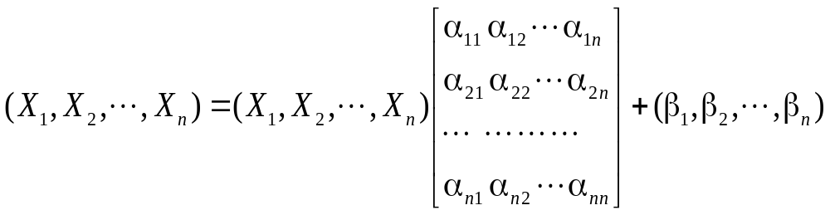
消除文法左递归的矩阵方法
设文法的非终结符为 X1, X2, …, Xn, 其中,Xi的产生式可分为以非终结符和终结符打头的两类.类似正规式方法,将‘|’改写为‘+’,有 Xi=X1α1i+X2α2i+…+Xnαni+βi
其中, βi 是以终结符打头的产生式之和, αki (αki∈V+) 可以为φ ，这样,文法G可表示为
或写成向量和矩阵形式: X=XA+B

Slide 10
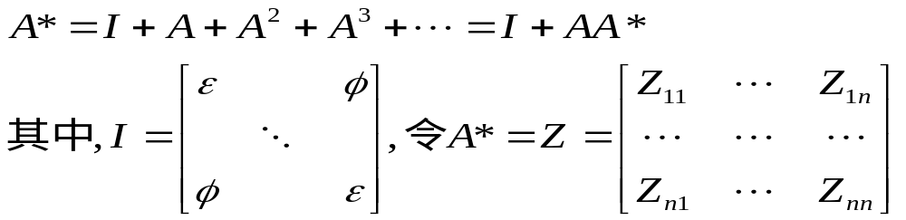
矩阵求解
该方程有解: X=BA*。而
则有: X=BZ; Z=I+AZ
其中X的产生式以终结符打头，因此无直接左递归和间接左递归；而Z的产生式以αki∈V+打头,因此不含直接左递归，又因B以终结符打头， 也不含间接左递归.
由此所得的文法含有无用符号和无用产生式,需化简

Slide 11
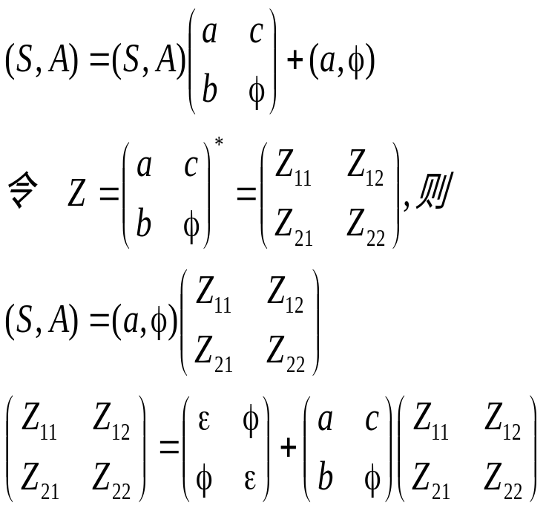
消除文法左递归的例子
例4.1 S→Sa|Ab|a；A→Sc
相应的矩阵为
展开矩阵,得
S =aZ11；A=aZ12
Z11=aZ11 + cZ21 + ε
Z12 = aZ12 + cZ22
Z21 = bZ11
Z22 = bZ12 + ε

Slide 12
消除文法左递归的例子（续）
写成产生式，有
S →aZ11 A →aZ12
Z11→aZ11 |cZ21|ε Z12→ aZ12 |cZ22
Z21 → bZ11 Z22 → ε | bZ12
文法中含有无用产生式,消除之.最后,有
S →aZ11 Z11→aZ11 |cZ21|ε
Z21 →bZ11
将 A→Sc 代入S→Sa|Ab|a可得： S→Sa|Scb|a
消除直接作递归，有S→aS’ S’ → aS’|cbS’| ε 更简单

Slide 13
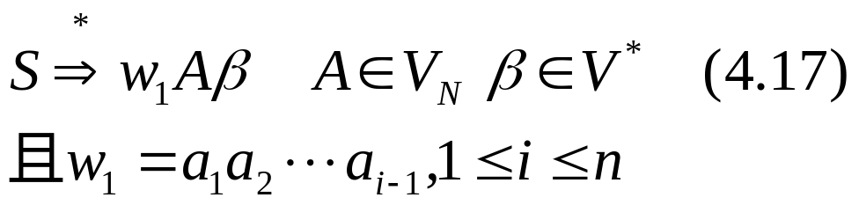
4.1.2 回溯的消除及LL(1)文法
设G=(VN,VT,P,S) 为一CFG, w=a1a2…an是VT上的符号串,现需判明w是否是L(G)中的句子.为此,从S开始进行最左推导.设经若干步推导后我们得到
由假设可知,到目前为止,w的前缀w1已匹配,现在需对Aβ进行推导，以匹配w的剩余部分aiai+1…an.

Slide 14


回溯的消除
考虑A的所有候选项:
对于当前输入符号ai,若只有一个候选项γ_{j}使得从γ_{j}β出发可以推导出一个以ai打头的符号串，即
，而对于其它的γ_{k}(k≠j), γ_{k}β都推导不出以ai打头的符号串,则产生式A→γ_{j}是唯一可行的推导。
即若P中产生式能满足下面条件,则回溯可消除：
w∈L(G)⇒选A→γ_{j}进行推导能完成匹配;
w∉L(G)⇒选γ_{j}β或γ_{k}β进行推导都不能完成匹配

Slide 15
消除回溯的条件
为导出无回溯语法分析条件,我们定义候选式的终结首符集： FIRST(γ)={a | γ⇒* aδ, a∈V_{T},δ∈V*}
并约定 γ⇒*ε时,ε∈FIRST(γ)
若对于A-产生式的每个候选式γ_{i}(i=1,2,…,m)都推不出 ε, 且 FIRST(γ_{i}) 互不相交,则当正扫描的当前输入符号为ai∈FIRST(γ_{j})时,唯一可用于推导的产生式只能是A→ γ_{j}. 这样得到了一个无回溯的条件: FIRST(γ_{i}) ∩FIRST(γ_{j})=∅
例如,文法G1[S]: S→AA；A→aAb | *, A-产生式有两个候选式, 且FIRST(aAb)={a}； FIRST(*)={*},两集不相交,设输入串为aa*bb*#,其最左推导为
S#⇒AA #(a)⇒aAbA #(a)⇒aaAbbA #(*)⇒aa*bbA # (*) ⇒aa*bb* #

Slide 16
消除回溯的条件
若某个候选式γ_{i} ⇒*ε,即ε∈FIRST(γ_{i}),此时,为匹配当前扫描的符号a就可以有两种选择,一是使用某γ_{j},使γ_{j}推导出以a打头的符号串,另一种选择是让A推导出γ_{i},并让跟随在A后的符号串推导出以a打头的符号串.
若这两种选择都可行,则回溯不可避免. 因此,若要消除回溯，就必须要求当γ_{i} ⇒* ε时,跟在A后的符号串的终结首符集与γ_{j}的终结首符集不能同时含有a。为此,定义紧跟在A后的所有终结符之集
FOLLOW(A)={a|S# ⇒* αAaδ, a∈VT∪{#}, α,δ∈V*}
其中,当A为一句型的尾符号时,#∈FOLLOW(A).

Slide 17
消除回溯的条件
当某个γ_{i} ⇒*ε时，无回溯的另一个条件为: FOLLOW(A)与其它γ_{j}的FIRST集不相交：FOLLOW(A) ∩FIRST(γ_{j})=∅。
例 S→aA|b；A→cAS|ε；FIRST(cAS)={c}；FOLLOW(A) =FIRST(S)∪{#}={a,b,#} 两个集合不相交, 故可进行无回溯的自顶向下分析.设输入串w=aca#,其推导过程如下:
S#⇒aA# 当前输入符a属于FIRST(aA),用S→aA推导
  ⇒acAS# 当前输入符c属于FIRST(cAS),用A→cAS推导
  ⇒acS# 当前输入符a属于FOLLOW(A),用A→ε推导.
  ⇒acaA# 当前输入符a属于FIRST(aA),用S→aA推导
  ⇒aca# 当前输入符#属于FOLLOW(A),用A→ε推导,成功。

Slide 18
消除回溯的条件（续）
最后消除回溯的条件归纳为,对G中每个产生式
中任何两个候选项γ_{i}, γ_{j},均满足:
(1)FIRST(γ_{i}) ∩FIRST(γ_{j})= ∅ (i≠j；1≤i,j≤m)
(2)若γ_{i} ⇒* ε,则FIRST(γ_{j})∩FOLLOW(A)=∅ (j=1,2,…,m；j≠i)
满足上述条件的文法称为LL(1)文法 。LL表示自左向右扫描输入字符串，并按最左推导来进行匹配；1表示只向前查看一个输入字符就可以确定要选用的产生式。
无回溯的分析方法：递归下降法和预测分析法

Slide 19
4.1.3 递归下降分析法
递归下降分析法(recursive descent method)的原理是,对于文法的每个非终结符,根据其各候选式的结构,为其建立一个递归的子程序(函数),用于识别该非终结符所表示的语法变量.
例如,产生式E’→+TE’,相应的子程序(函数)为
  expr_prime( ) {
  if(match(PLUS)) {
  advance( );
  term( );
  expr_prime( );
  }
  }

Slide 20
递归下降分析法
程序中,函数match( )的功能是,以其实参与当前正扫描的符号进行匹配,若成功则返回1,否则返回0;
advance( )是读下一单词函数,将所读单词赋给变量lookahead;
term( )函数是与非终结符T相对应的子程序.
对于文法的每个非终结符,都建立子程序后,这组子程序组成了所需的自顶向下语法分析程序.
注意,由于文法的递归性,子程序一定有递归.因此,只能使用允许递归的程序设计语言编写.
由于程序有递归,通常,上述方法也称为递归子程序法

Slide 21
递归子程序法示例
例4.2 文法G[Statements]:
  Statements→ Expression;Statements | ε
  Expression→ Term Expression’
  Expression’→ +Term Expression’ | ε
  Term→ Factor Term’
  Term’→ *Factor Term’ | ε
  Factor → num_or_id | (Expression)
可以验证, G[Statements]满足LL(1)文法条件.故可用递归下降法分析.
递归下降分析程序代码见P114程序4-1

Slide 22
改进的文法及分析程序
其中,在文件lex.h里,将分号、加号、乘号、左右括号、输入结束符及运算对象分别命名为SEMI、PLUS、TIMES、LP、RP、EOI及NUM_OR_ID,并指定了其内部码;另外,还对外部变量yytext, yyleng, yylineno进行了说明.
程序4-1的缺点：频繁的递归调用降低了算法效率；缺乏完善的语法检查和出错处理。
例4.2 改写的文法G’[Statements]:
  Statements→ {Expression;} {}中的符号串可以出现0次或多次
  Expression→ Term {+Term}
  Term→ Factor{*Factor}
  Factor → num_or_id | (Expression)
改写后的递归下降分析程序代码见P114程序4-2

Slide 23
4.1.4 预测分析法
预测分析法的分析器由一张预测分析表(LL(1)分析表),一个控制程序(表驱动程序)及一分析栈组成.
输入是待分析的符号串（单词流），以# 结尾。
输入
a1 a2 … ai … an #
控制程序
X
Y
Z
#
分析表
分
析
栈

Slide 24
预测分析表
分析表是一二维数组，M:VN×(VT∪{#}) →(P∪{ERR}), (目的：描述为完成非终结符与输入符号的匹配所应选用的产生式)，对于产生式A→γ1|γ2|…|γm （假定LL(1)文法） ， M[A,a]的值按下述规则确定:
  (1)若a∈FIRST(γi), 则置M[A,a]=“A→γi”;
  (2)若ε∈FIRST(γi)（即 γ_{i} ⇒*ε ）, a∈FOLLOW(A), 置M[A,a]=“A→γi”,
  (3)除上述两种情况外,其它元素均填“ERR”.
分析表元素的含义:指明当前应用何产生式进行推导,或指明输入串出现错误

Slide 25
一、分析器的工作流程
1. 初始化.首先将#及开始符S压入栈,各指针置初值，如右。
a1 a2 … … an #
# S
2. 设分析的某时刻,分析格局如右，根据Xm的不同情况,分别作如下处理:
# X1 X2 …Xm-1 Xm
ai ai+1 … … an #
(1) Xm∈VT:若Xm=ai,匹配,将Xm出栈,输入指针++;否则，出错;
(2) Xm∈VN:查表M[Xm,ai],若M[Xm,ai]=“ERR”,出错;若M[Xm,ai] =“Xm→Y1Y2…Yk” ,将Xm出栈,Y1Y2…Yk 逆序入栈,得到格局
# X1 X2 …Xm-1YkYk-1...Y1
ai ai+1 … … an #
(3)若Xm=ai=#,则表明输入串已完全得到匹配,分析成功,结束.

Slide 26
预测分析法实例
产生式
FIRST
FOLLOW
1.
E
→
TE’
{(, i}
{ ), #}
文法: E→TE’; E’→ATE’|ε; T→FT’; T’→MFT’|ε; F→(E)|i; A→+|-; M→*|/;
FIRST集与FOLLOW集如右表（计算方法后面介绍）；
2.
E’
→
ATE’|ε
{+, -}; {ε}
{ ), #}
3.
T
→
FT’
{(, i}
{+, - , ), #}
4.
T’
→
MFT’ |ε
{*, /}; {ε}
{+, -, ), #}
5.
F
→
(E) | i
{ ( }; { i }
{+, -, *, /, ), #}
6.
A
→
+|-
{ + }; { - }
{(, i}
7.
M
→
*|/
{ * }; { / }
{(, i}
其对应的预测分析表如下：
 | i | + | - | * | / | ( | ) | #
E | E→TE’ |  |  |  |  | E→TE’
E’ |  | E’→ATE’ | E’→ATE’ |  |  |  | E’→ε | E’→ε
T | T→FT’ |  |  |  |  | T→ FT’
T’ |  | T’→ε | T’→ε | T’→MFT’ | T’→MFT’ |  | T’→ε | T’→ε
F | F→ i |  |  |  |  | F→ (E)
A |  | A→ + | A→ -
M |  |  |  | M→ * | M→ /

Slide 27
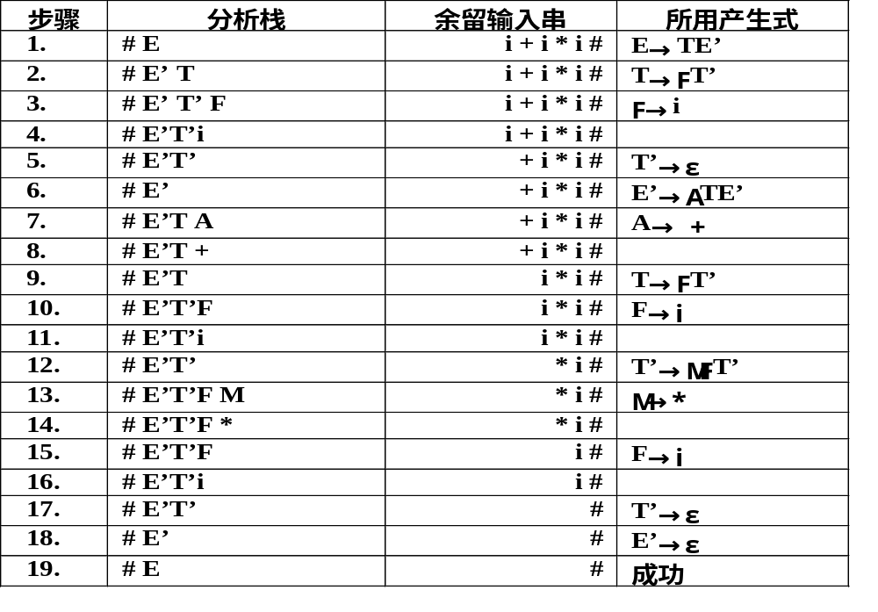
对i+i*i进行预测分析的过程

Slide 28
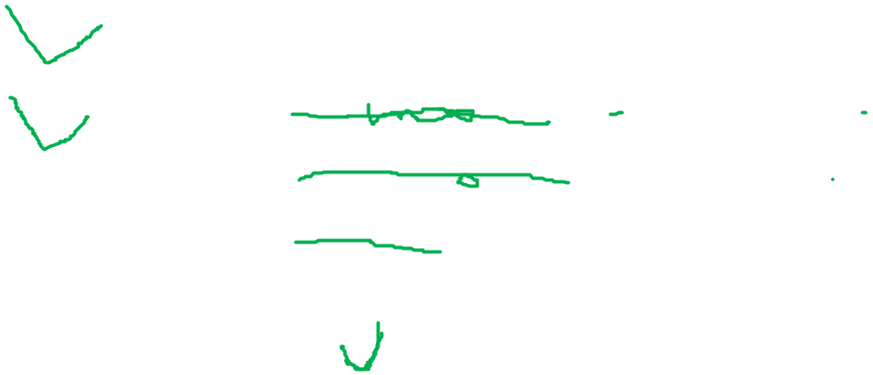
二、构造FIRST集的算法
对于G中的单个文法符号X∈V,为求FIRST(X),反复应用如下规则,直到集合不再增大(递归计算):
  (1) (X∈V_{T}): FIRST(X)={X};
  (2) (X∈V_{N}): if (X→ε∈P)，ε⇒FIRST(X);
  if (X→aδ∈P ∧ a∈V_{T})，a⇒FIRST(X);
  if (X→Y1Y2…Yk∈P ∧ Y1∈V_{N})，
  FIRST(Y₁)-{ε} ⇒ FIRST(X);
  if (for (1≤j≤i-1): Yj∈VN ∧ ε∈FIRST(Yj))，
  FIRST(Yi)-{ε}⇒FIRST(X);
  if (for(1≤ j≤ k): ε∈FIRST(Yj))，
  ε⇒FIRST(X);
∀α∈V*,α=X1X2…Xn,求FIRST(α)类似于求X→Y1Y2…Yk,略.

Slide 29
构造FOLLOW集的算法
FOLLOW: 反复使用如下规则,直到不再增大:
3. if(A→αBβ∈P), FIRST(β)-{ε}⇒FOLLOW(B);
1. # ⇒FOLLOW(S);
2. if ( (A→αB∈P) ∨ ( A→αBβ ∧ ε∈FIRST(β) ) ), {FOLLOW(A)⇒FOLLOW(B);}

Slide 30
构造FIRST集和FOLLOW集的例子
以文法文法: E→TE’; E’→ATE’|ε; T→FT’; T’→MFT’|ε; F→(E)|i; A→+|-; M→*|/; 为例,计算相应的FIRST集和FOLLOW集.
1.求所有VN符的FIRST集.利用规则(2),有
FIRST(M)={*,/},FIRST(A)={+,-}, FIRST(F)={(,i};
继续利用规则(2),有
FIRST(T’)=FIRST(M)∪{ε}={*,/, ε}, FIRST(T)=FIRST(F)={(,i},
FIRST(E’)=FIRST(A) ∪{ε}={+,-,ε}
FIRST(E)=FIRST(T)={(,i}

Slide 31
构造FIRST集和FOLLOW集的例子(续 )
2.求FOLLOW集
(1)由规则(1),#∈FOLLOW(E),再由包含E的产生式F→(E), ) ∈FOLLOW(E), 从而, FOLLOW(E)={),#}
(2)由规则(3)及(包含E’的)产生式E→TE’可知FOLLOW(E)⊆FOLLOW(E’),即有 FOLLOW(E’)={),#}
(3)由规则(2)及(包含T的)产生式E’→ATE’有 FIRST(E’)-{ε}⊆FOLLOW(T);再由规则(3)及E→TE’和E’⇒*ε有 FOLLOW(E)⊆FOLLOW(T) 即FOLLOW(T)={+,-}∪{),#}={+,-,),#}
文法: E→TE’; E’→ATE’|ε; T→FT’; T’→MFT’|ε; F→(E)|i; A→+|-; M→*|/;

Slide 32
求FIRST,FOLLOW集例子(续)
(4)由规则(3)及T→FT’有FOLLOW(T)⊆FOLLOW(T’),即FOLLOW(T’)={+,-,),#}
(5)由规则(2)及T’→MFT’,有 FIRST(T’)-{ε} ⊆FOLLOW(F),再由规则(3)及T→FT’和T’⇒*ε,有FOLLOW(T) ⊆FOLLOW(F),从而, FOLLOW(F)={*, /}∪{+,-,),#}={+,-,*,/,),#}
(6)由规则(2)及E’→ATE’,有FIRST(T)-{ε} ⊆FOLLOW(A),即FOLLOW(A)={(,i}。
(7)由规则(2)及T’→MFT’,有FIRST(F)-{ε} ⊆FOLLOW(M),故有 FOLLOW(M)={(,i}.
最终所得的FIRST集和FOLLOW集结果如前。
文法: E→TE’; E’→ATE’|ε; T→FT’; T’→MFT’|ε; F→(E)|i; A→+|-; M→*|/;

Slide 33
三、预测分析表的构造
对已给的LL(1)文法,在得到各文法符号的FIRST集和FOLLOW集之后,就可容易地构造出预测分析表(也称LL(1)分析表).
在A∈VN所在行,a∈VT所在列, M[A,a]的填写方法如下:
  (1) if ( ∃A→δ∈P and a∈FIRST(δ) )，M[A,a] =‘A→δ’;
  (2) if (δ⇒*ε (ε∈FIRST(δ)) and a∈FOLLOW(A))，M[A,a]=‘A→δ’;
  (3) Otherwise, M[A,a]=‘ERR’.
在实际的表存储结构中,矩阵中每个元素并非真正存储的是产生式,而是其右部的逆序(也可以是产生式序号),这样便于分析时使用,并节省了内存空间.

Slide 34
4.1.5 某些非LL(1)文法的改造
对于LL(1)文法而言,总能构造出相应的预测分析表,且表中不含多重定义的元素；对于非LL(1)文法,尽管仍可建立预测分析表,但表中必然会出现多重定义的元素
例如,文法G[S]: S→abB；A→SC|BAA|ε；B→AbA；C→B|c
  FIRST(S)={a}; FIRST(B)={a,b}; FIRST(A)={a,b, ε}; FIRST(C)={a,b,c}; FOLLOW(S)= {a,b,c,#}; FOLLOW(B)= FOLLOW(A)= FOLLOW(C)= {a,b,c,#},
  由造表规则,有 M[A,a]={A→SC, A→BAA, A→ε}, 同理, M[A,b]={A→BAA, A→ ε}.
非LL(1)文法所造之表中,必有冲突元素. 是否有冲突元素也是判别一文法是否是LL(1)文法的方法之一.

Slide 35
非LL(1)文法的改造(续)
对于某些非LL(1)文法,通过消除左递归,反复提取左因子等方法,有时可以将其改造成LL(1)文法.
提取左因子: 当文法中含有形如 A→αβ1|αβ2|…|αβm 的产生式时,可将其改写为: A→αA’; A’→β1|β2|…|βm
若诸候选式β1,β2,…,βm 中的一部分仍含有左因子 ,则再进行提取工作,如此等等.这样,就可能得到一个LL(1)文法.
例如, 文法：E→E+T | T；T→(E) | a(E) | a；
经改造后可得文法：E→TE’；E’→+TE’| ε；（消除左递归）T→aT’ | (E)；T’ →(E) | ε，可以验证这是一个LL(1)文法.

Slide 36
非LL(1)文法的改造(续)
应当指出,并非所有的文法都能改造为LL(1)文法.
例如,文法G[S]: S→AU | BR；A→aAU | b；B→aBR | b；U→c；R→d 文法中S的两个候选式AU及BR的FIRST集相交,G是非LL(1)的.
为提取左因子,先将S产生式中的A,B用其右部替换,得: S→aAUU|bU|aBRR|bR, 经提取左因子,得
  S →aS’|bS” S’→AUU|BRR S” →U|R A→…
显然它仍不是LL(1)文法

Slide 37
关于LL(1)的一些结论
能由LL(1)文法产生的语言称为LL(1)语言.它们已被证明具有许多重要特性, 主要有:
  (1) 任何LL(1)文法都是无二义性的;
  (2) 左递归文法是非LL(1)的;
  (3) 存在一种算法,它能判定任意文法是否为LL(1)的;
  (4) 存在一种算法,它能判定任意两个LL(1)文法是否等价;
  (5) CFL是否是LL(1)语言是不可判定的;
  (6) 非LL(1)语言是存在的.
LL(k)分析：若在分析过程中,每步向前扫描k个符号来确定选用的产生式,此分析方法称为是LL(k)分析. LL(k)分析（K>1）极少用,故从略.

